Slide 1
DISEÑO DE SISTEMAS
Y MODELOS DE NEGOCIO
Dr. Fernando Torres G.

Slide 2
AGENDA DEL CURSO
1. BASES DE LA ADMINISTRACIÓN, SISTEMAS Y MODELOS
2. MODELO DE NEGOCIO CANVAS
3. HERRAMIENTAS DE TRABAJO EN EL MODELADO DE NEGOCIO

Slide 3
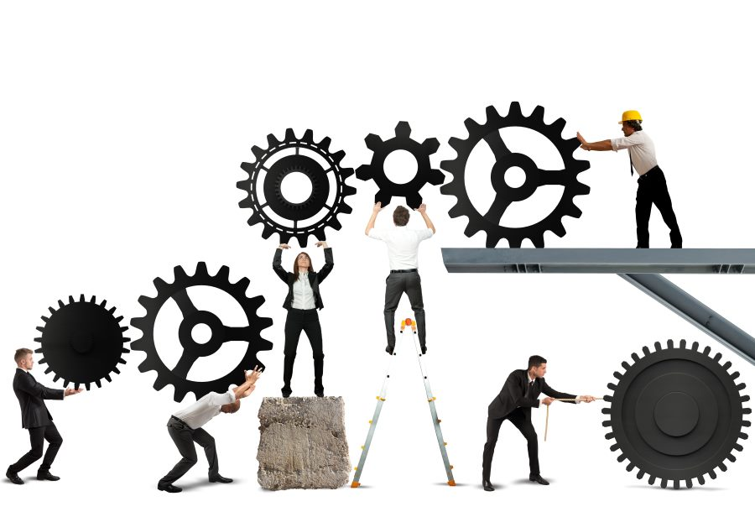
LAS ORGANIZACIONES
Sistemas sociales que desempeñan funciones y cuyas actividades están interrelacionadas y coordinadas para el logro de objetivos comunes.
Unidades sociales deliberadamente construidas y reconstruidas para lograr metas específicas.
Colectividades, que han sido establecidas para la consecución de objetivos relativamente específicos sobre una base más o menos continua.

Slide 4
LAS ORGANIZACIONES
Se considera a la organización como un sistema socio técnico abierto integrado de varios subsistemas. De esta forma la organización no es simplemente un sistema social o técnico. Es la integración y estructuración de actividades humanas en torno a varias tecnologías:
Las tecnologías afectan los tipos de entrada a la organización, la naturaleza de los procesos de transformación, y los productos que surgen del sistema.
Mientras que el sistema social determina la afectividad y eficiencia en la utilización de las tecnologías.

Slide 5
LAS ORGANIZACIONES
Están estructuradas para captar y dirigir sistemas de flujos y para definir las interrelaciones entre las distintas partes.
Estos flujos e interrelaciones no son de forma lineal, con un elemento siguiendo prolijamente a otros.

Slide 6
LAS ORGANIZACIONES
Todo integrado en donde cada SISTEMA y subsistema están relacionados con la operación total. Su estructura, por tanto, es creada por cientos de sistemas arreglados en orden jerárquico. La salida del mas pequeño de los sistemas resulta la variable de entrada para el próximo sistema mayor, que a su vez proporciona la variable de entrada para un nivel superior.

